Slide 1
Library Management System
إعداد الطلاب : يمان المطر - حسن يحيى - يوسف الزعبي
إشراف: الدكتورة ثراء أصلان

Slide 2
Actors
Guest -1 (زائر)
Registered User -2 (مستخدم مسجل)
Librarian -3 (أمين المكتبة)

Slide 3
توزيع المتطلبات الوظيفية (Functional Requirements per Actor)
Registered User:
1. تسجيل الدخول
2. عرض تفاصيل الكتاب
3. البحث عن كتاب
4. استعارة كتاب
5. تجديد استعارة
6. إرجاع كتاب
7. حجز كتاب
8.عرض سجل الاستعارات
9. تسجيل خروج
Guest:
1. البحث عن كتاب
2. عرض تفاصيل الكتاب
3. إنشاء حساب
Librarian:
1. تسجيل الدخول
2.البحث عن كتاب
3. عرض تفاصيل الكتاب
4. إضافة كتاب
5. تعديل كتاب
6. حذف كتاب
7. إدارة المستخدمين
8.تسجيل خروج

Slide 4
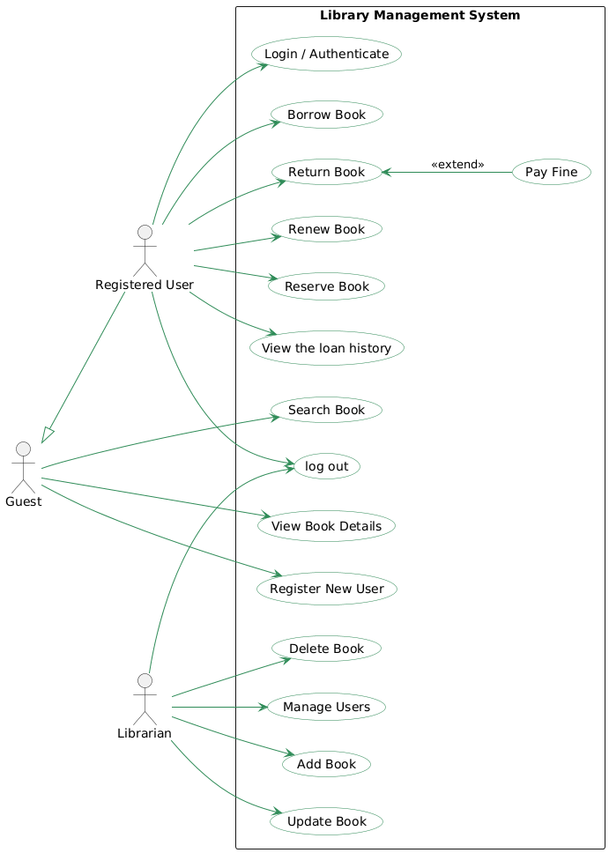
Use case diagram

Slide 5
جداول التوصيف للمتطلبات :

Slide 6
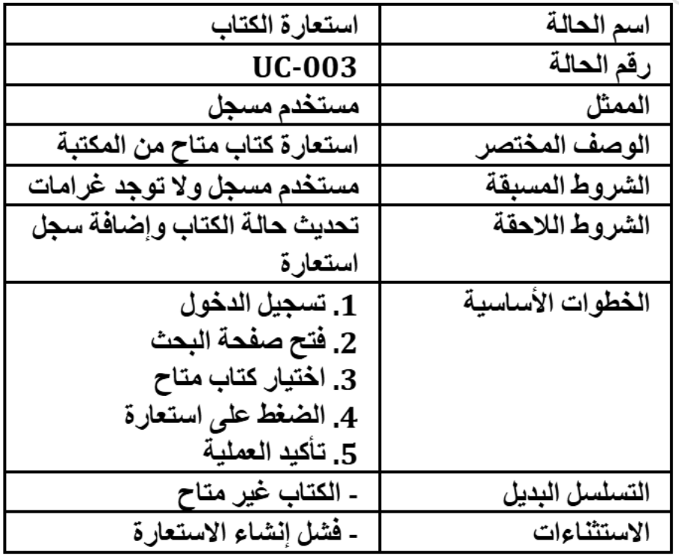
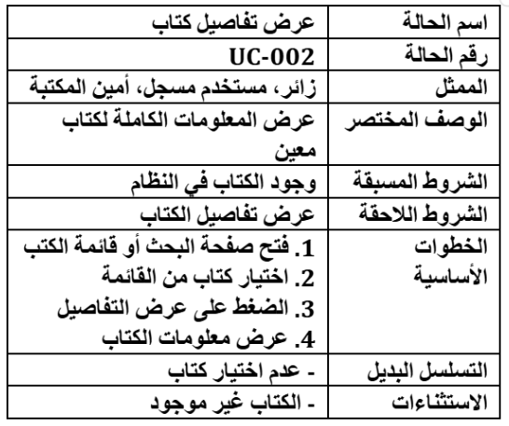
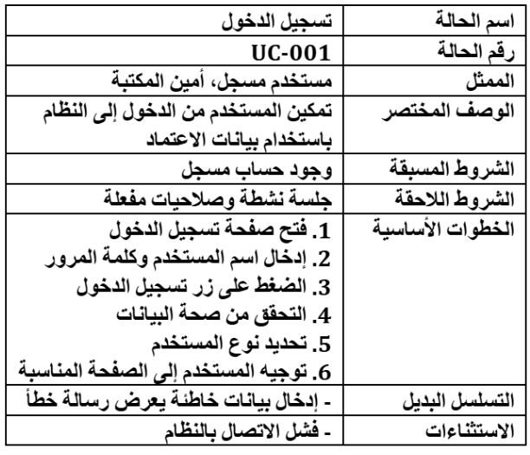
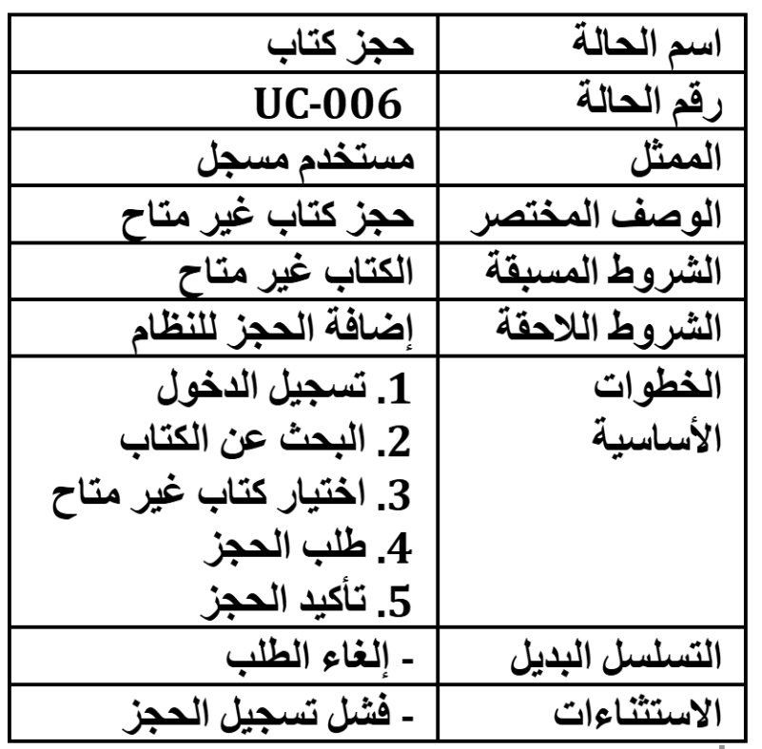
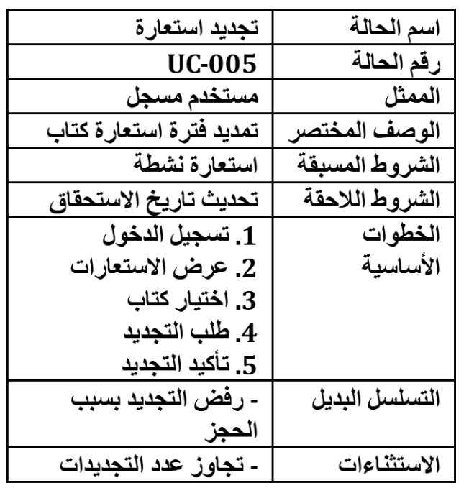
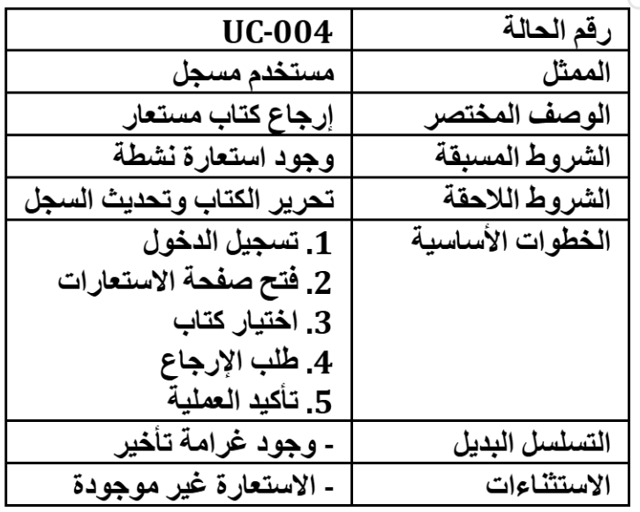
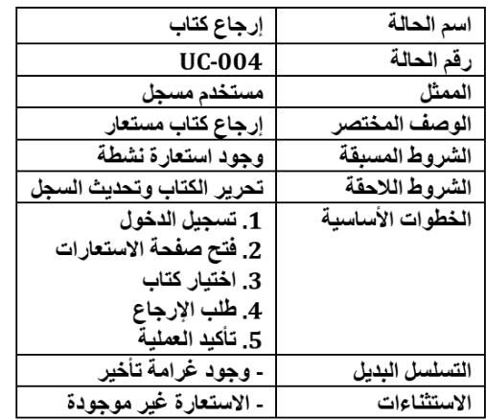

Slide 7
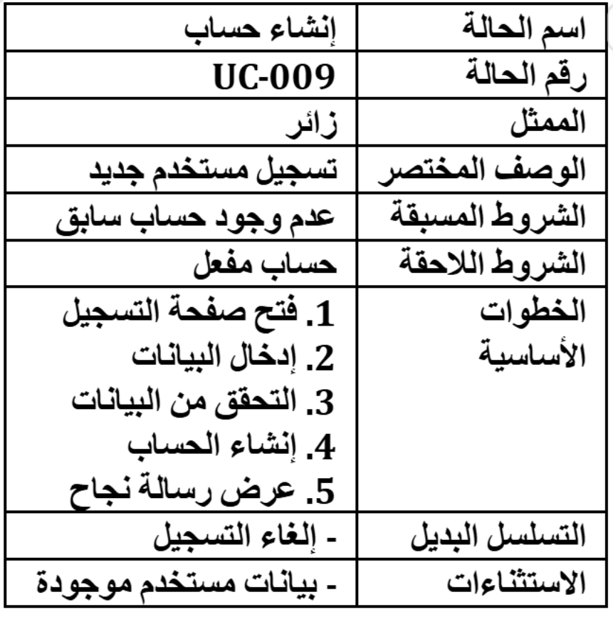
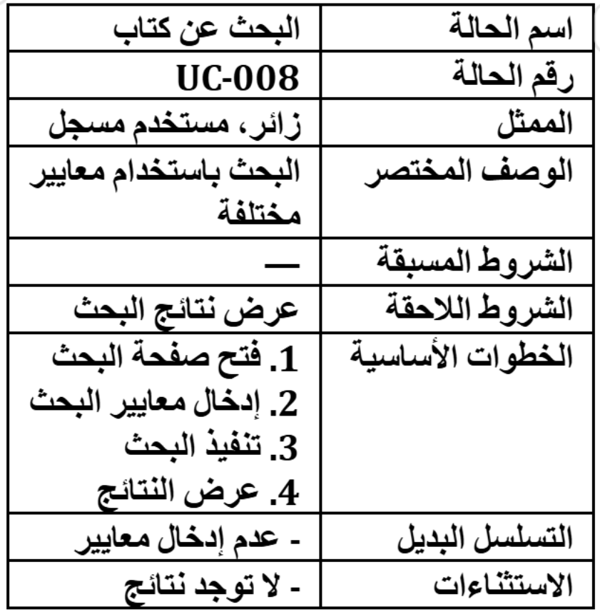
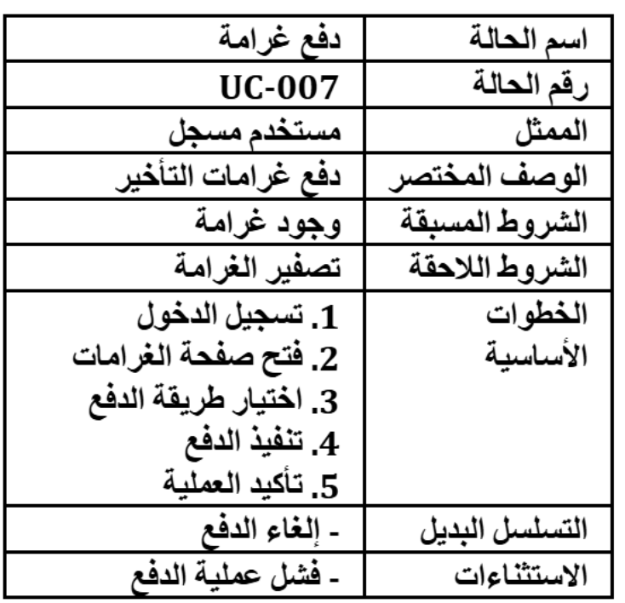
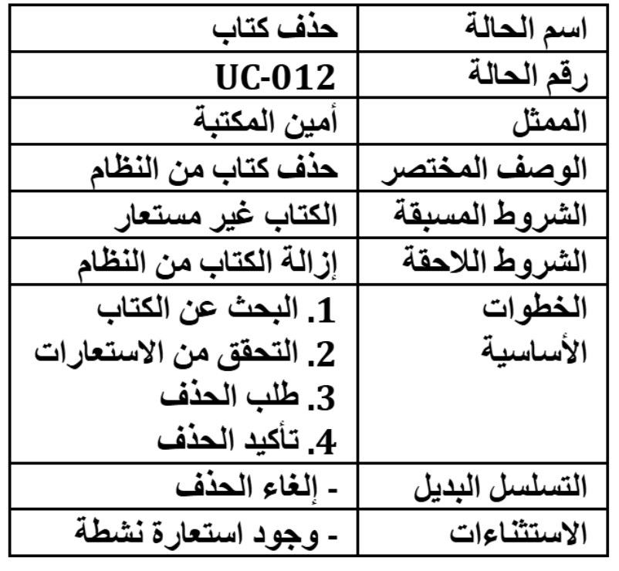
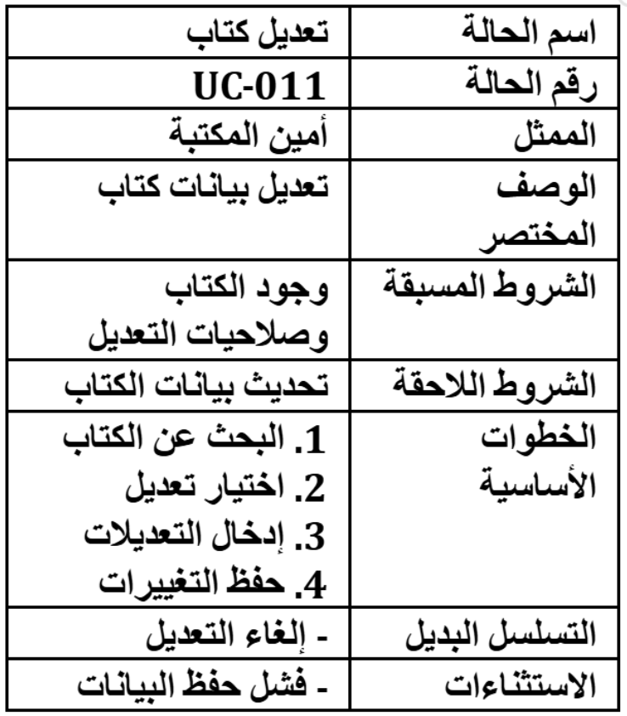
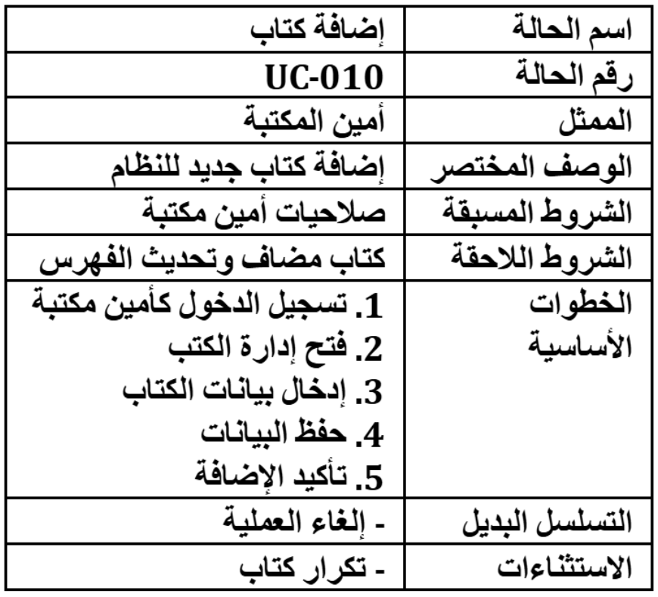

Slide 8
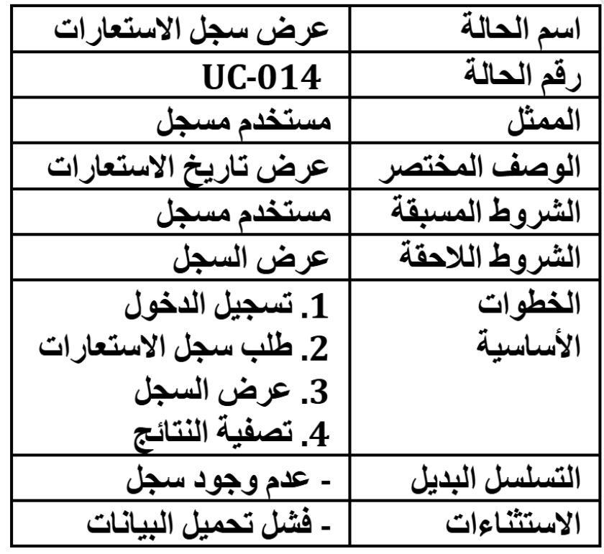
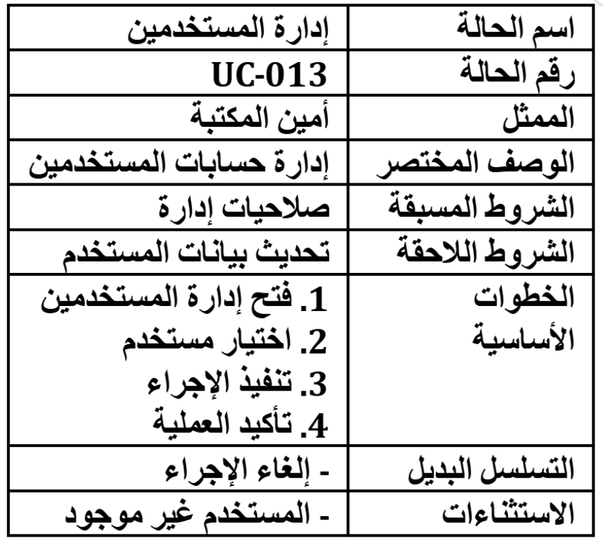
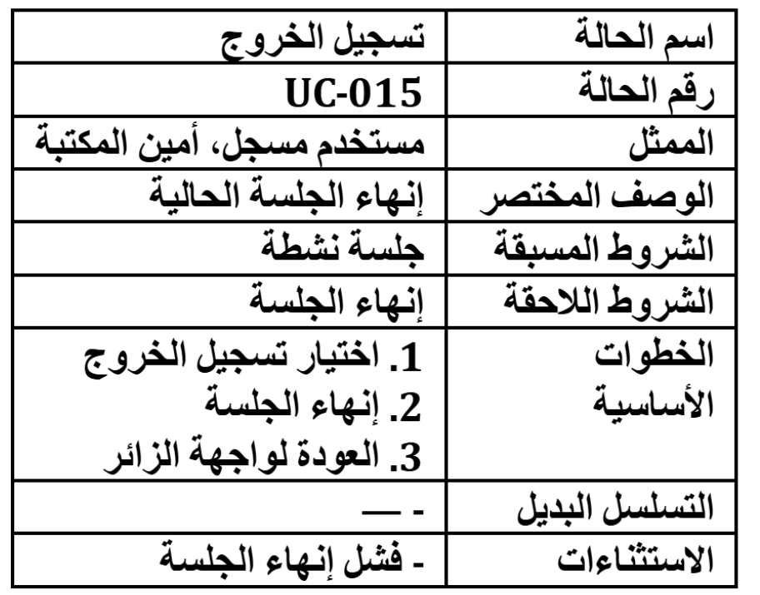

Slide 9
المنهجية المستخدمة : منهجية الشلال (waterfall)
السبب:
•تناسب طبيعة المشروع التعليمية الواضحة المراحل محدودة التعديلات.
• لا توجد تغييرات متكررة في المراحل.
• مناسب للمشاريع الأكاديمية الصغيرة والمتوسطة.
• كل مرحلة تُنجز بالكامل قبل الانتقال للمرحلة التالية.
مراحلها:
1. تحليل المتطلبات (Requirements Analysis)
2. التصميم (Design)
3. التنفيذ (Implementation)
4. الاختبار (Testing)
5. التشغيل والصيانة (Deployment & Maintenance)

Slide 10
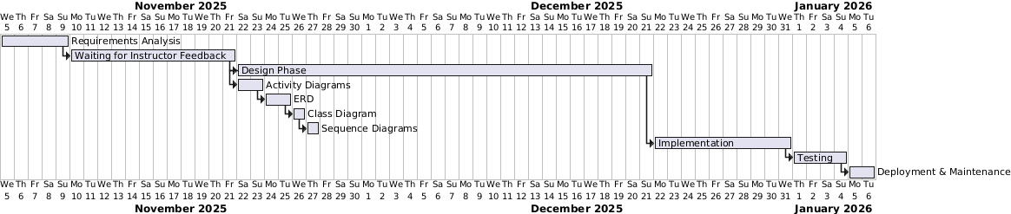
Gantt diagram

Slide 11
Activity diagrams

Slide 12
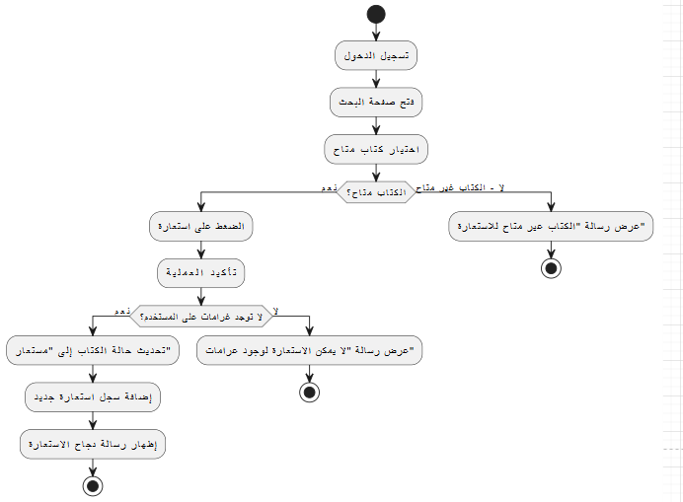
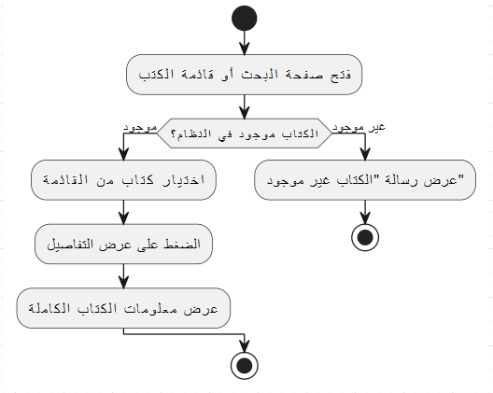
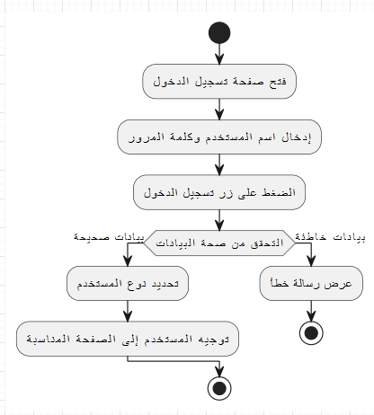
UC-03 استعارة الكتاب
UC-02 عرض تفاصيل الكتاب
UC-01 تسجيل الدخول

Slide 13
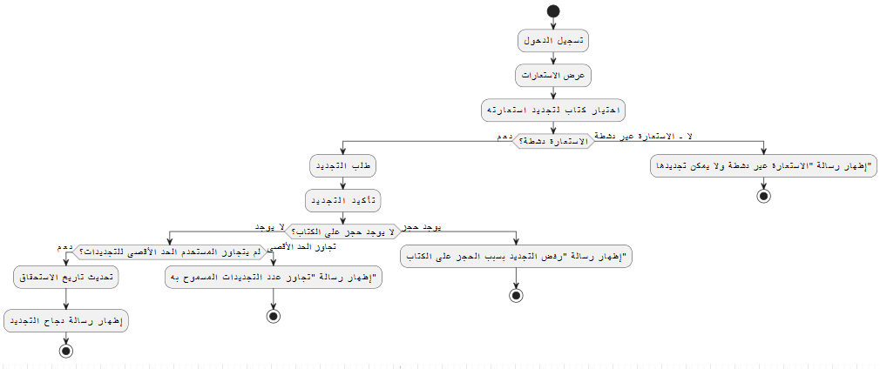
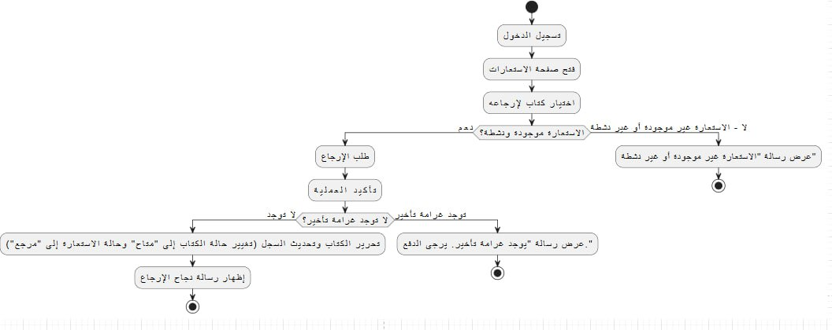
UC-05 تجديد استعارة
UC-04 إرجاع كتاب

Slide 14
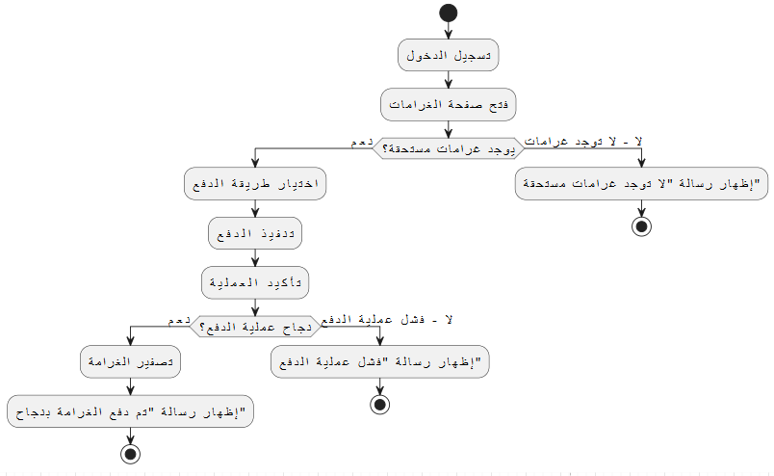
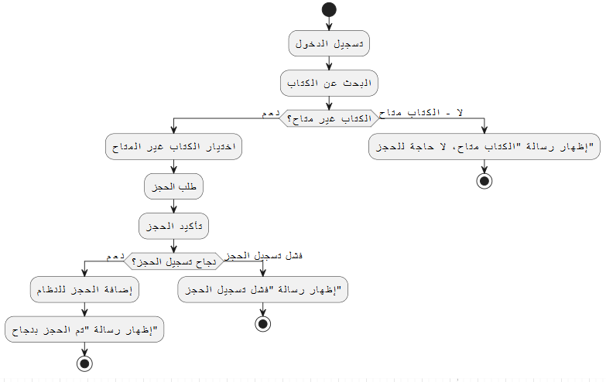
UC-07 دفع غرامة
UC-06 حجز كتاب

Slide 15
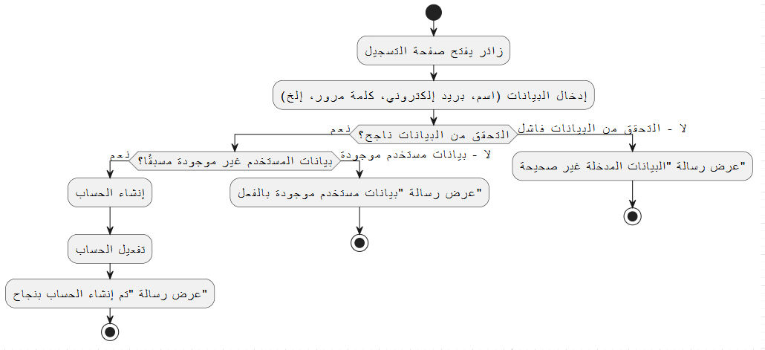
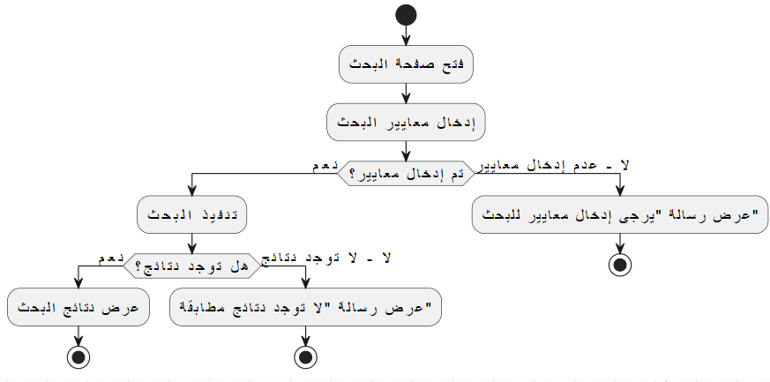
UC-08 البحث عن كتاب
UC-09 إنشاء حساب

Slide 16
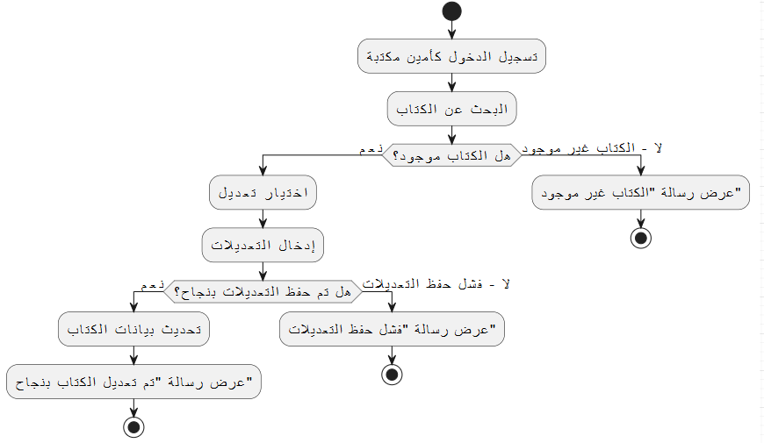
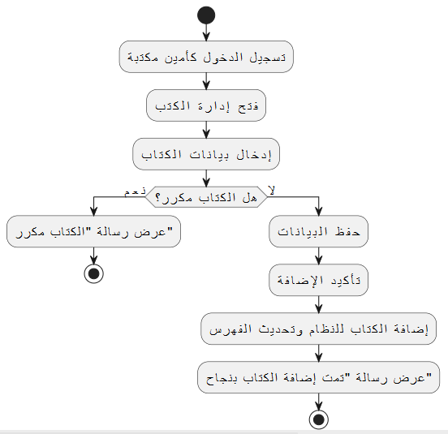
UC-11 تعديل كتاب
UC-10 إضافة كتاب

Slide 17
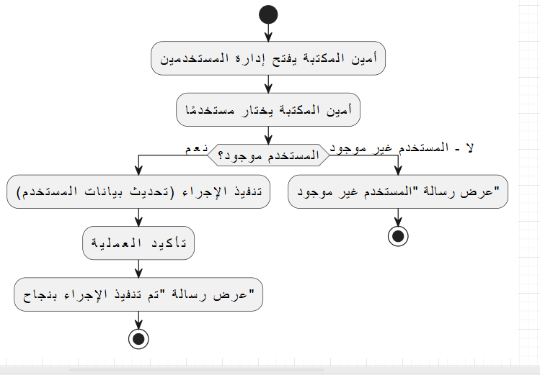
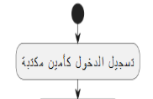
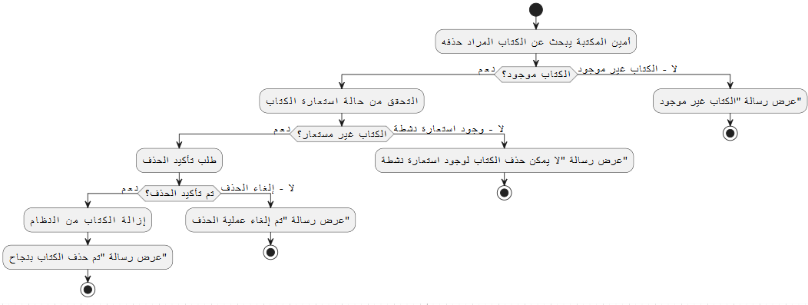
UC-13 ادارة المستخدمين
UC-12 حذف كتاب

Slide 18
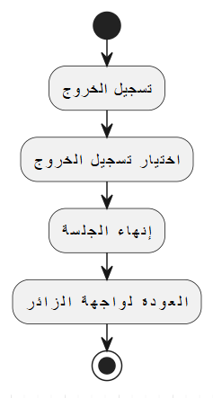
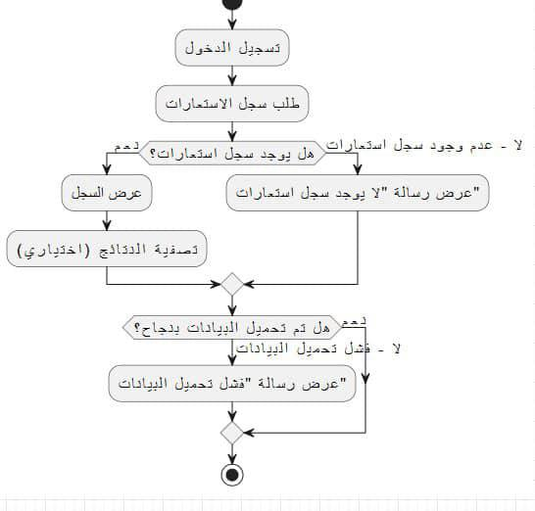
UC-15 تسجيل الخروج
UC-14 عرض سجل الاستعارات

Slide 19
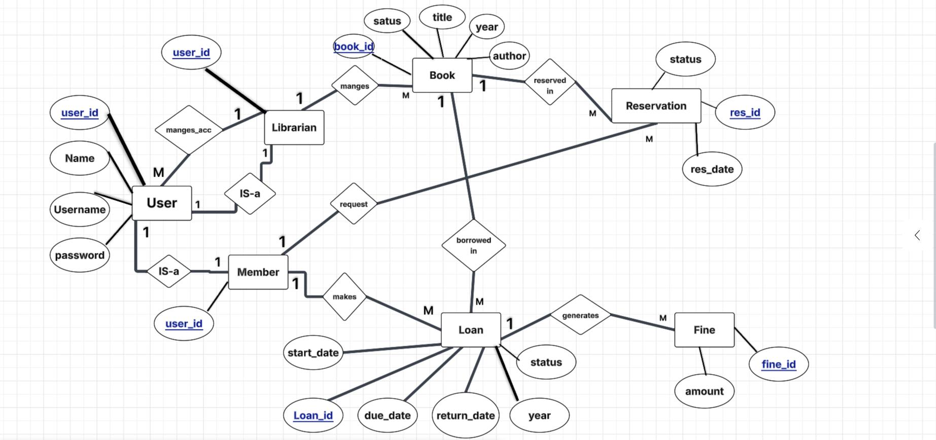
ERD (Entity Relational Diagram)
Employee_ID
Role
Payment_Status
Join_date
1

Slide 20
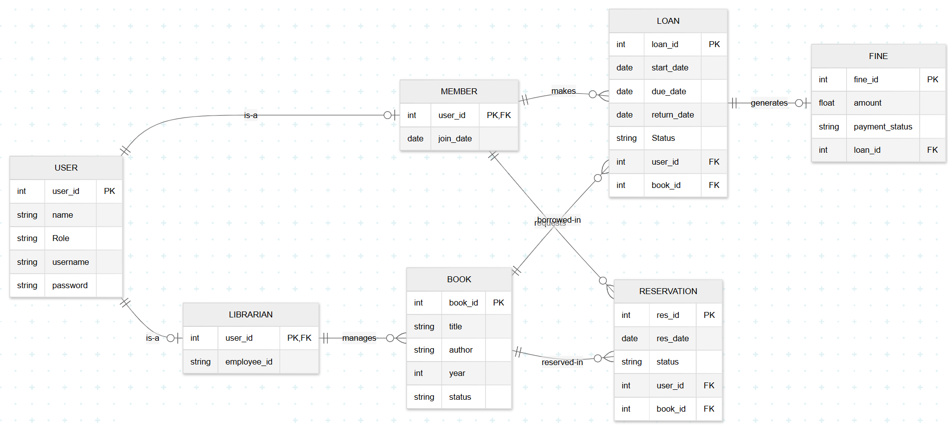
Relational Schema

Slide 21
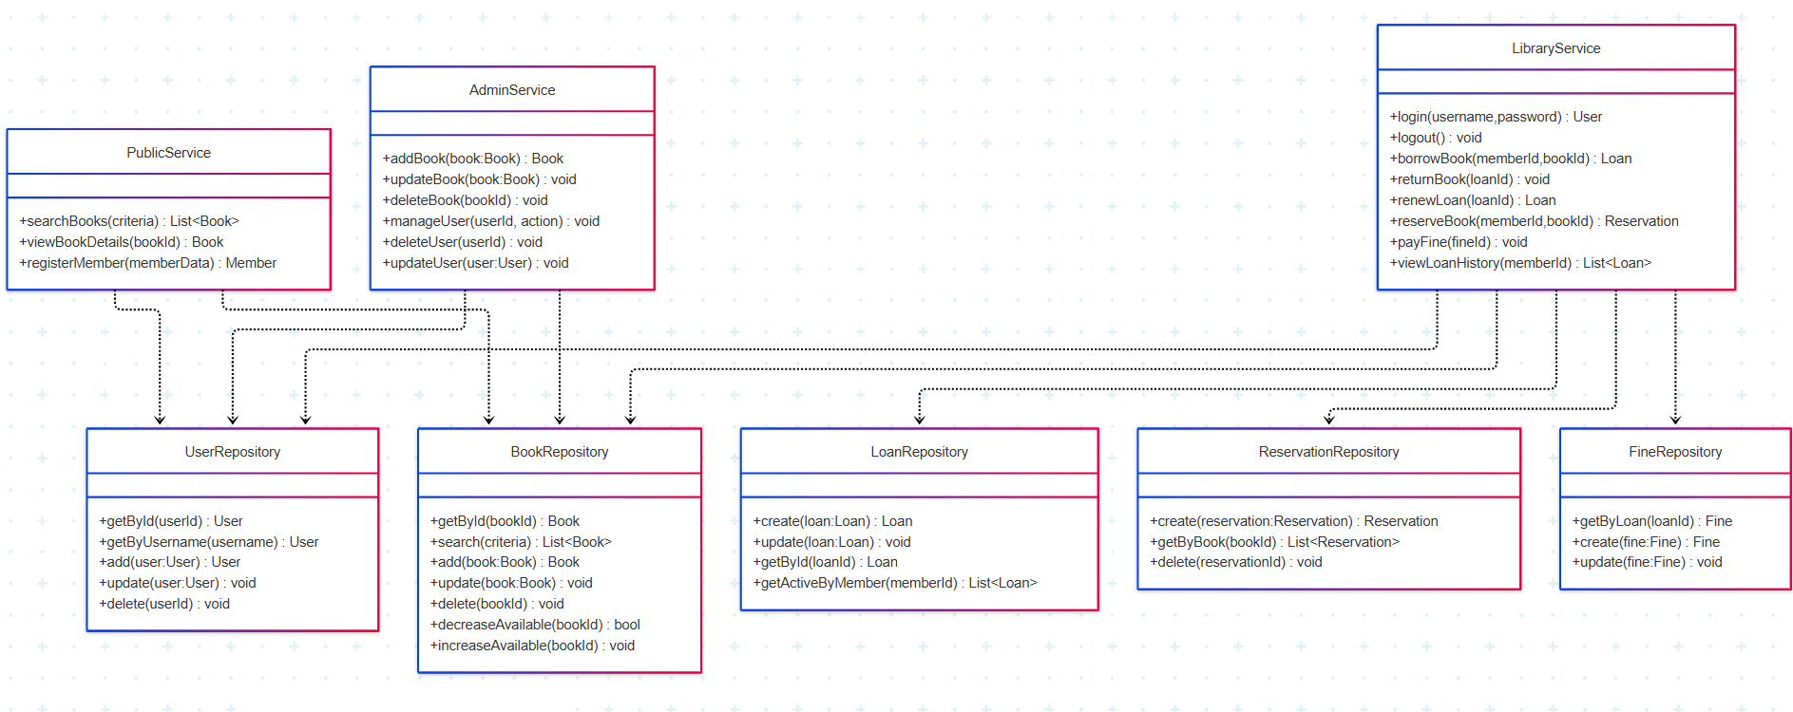
Class diagram

Slide 22
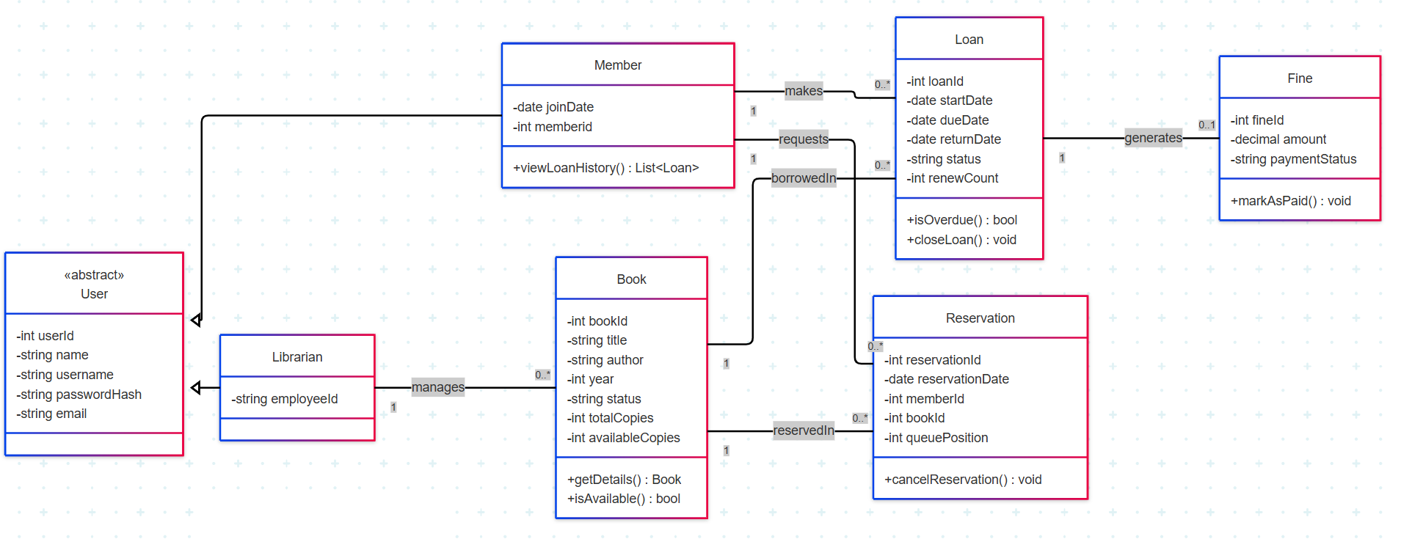
تكملة…

Slide 23
Sequence diagram

Slide 24
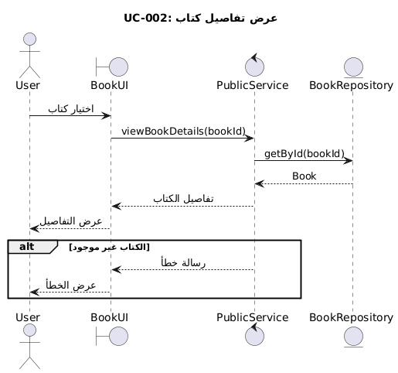
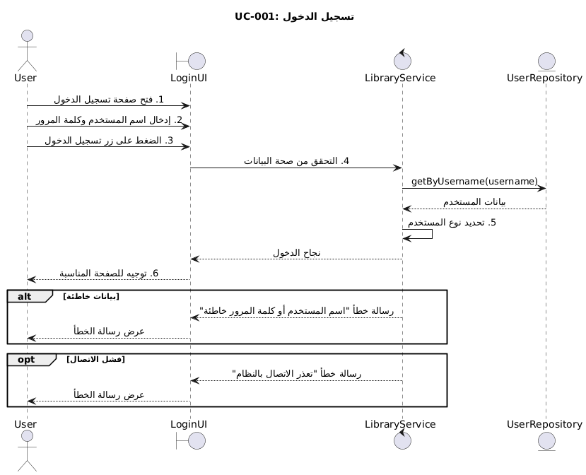

Slide 25
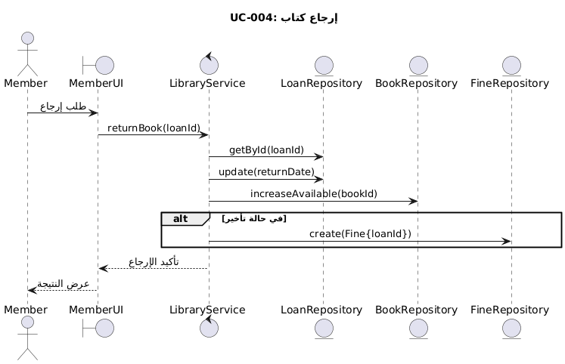
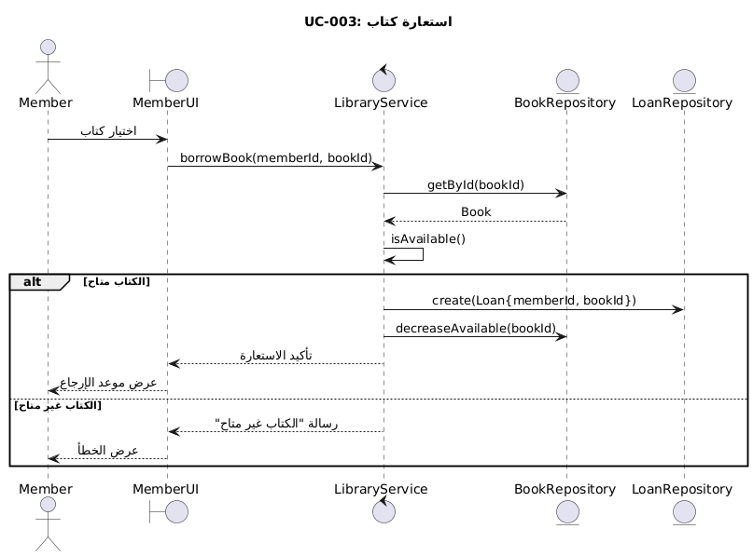

Slide 26
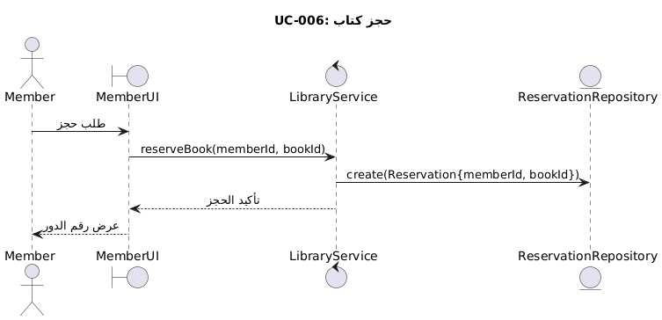
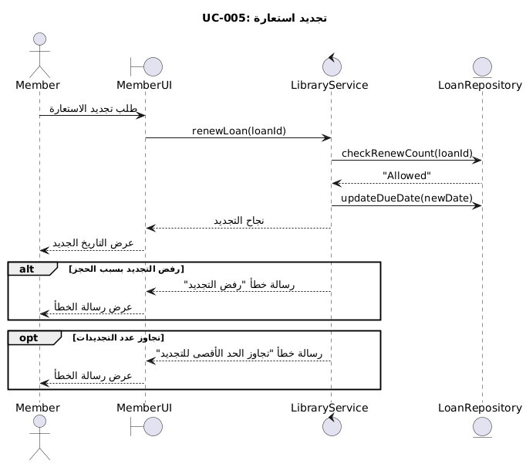

Slide 27
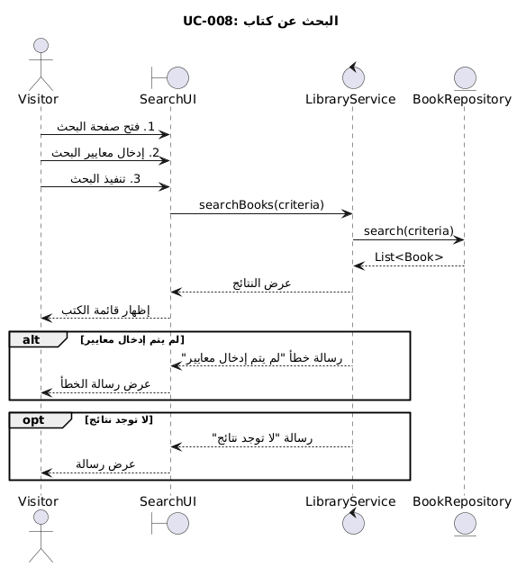
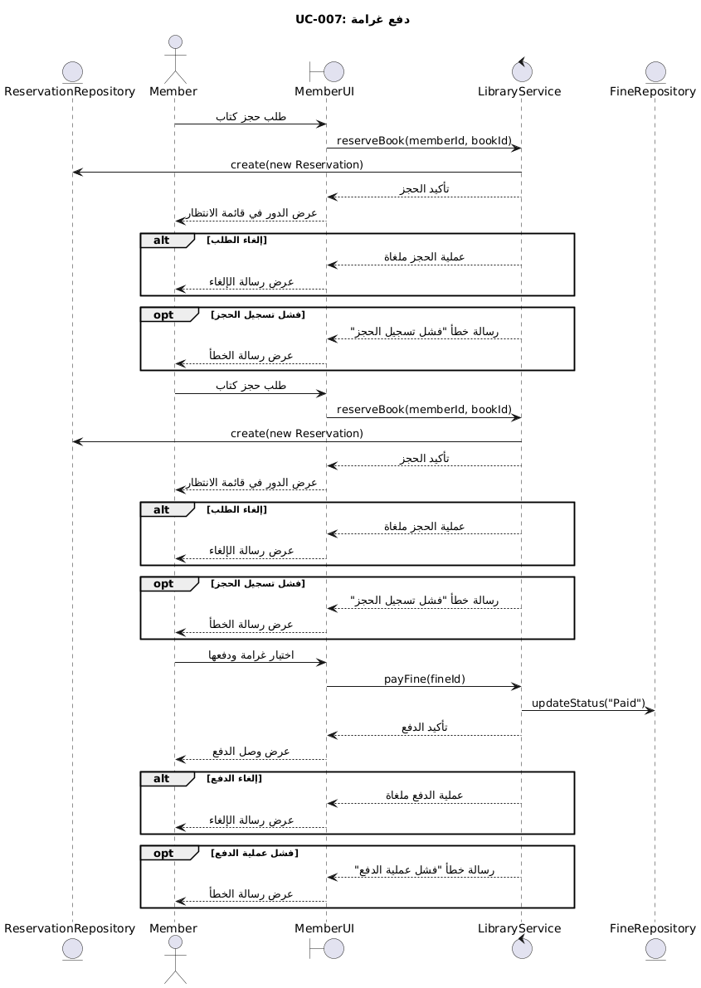

Slide 28
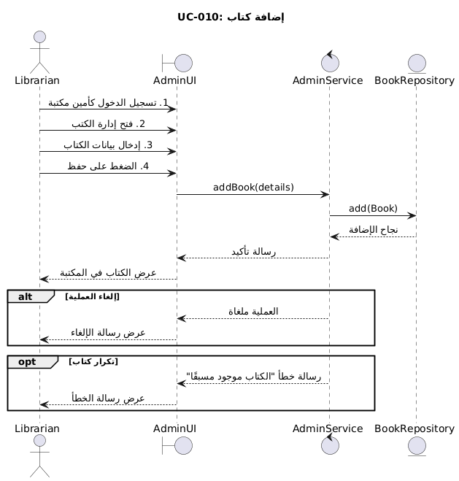
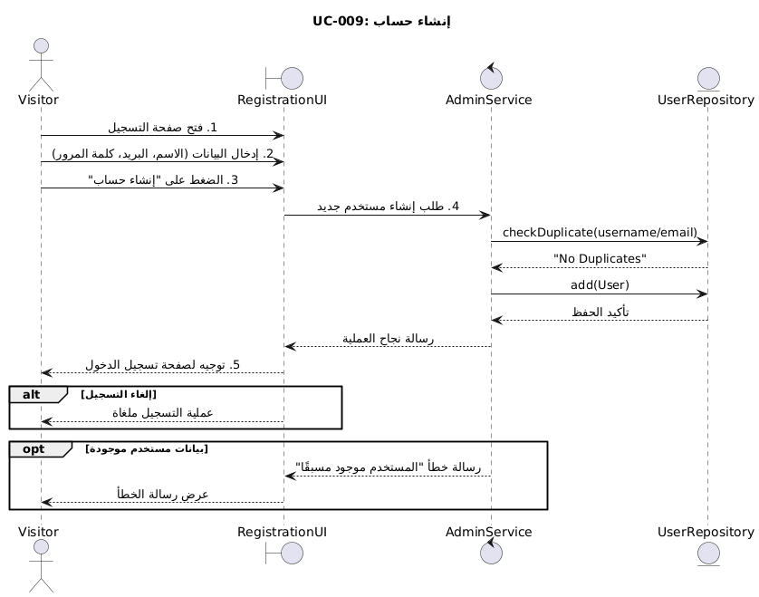

Slide 29
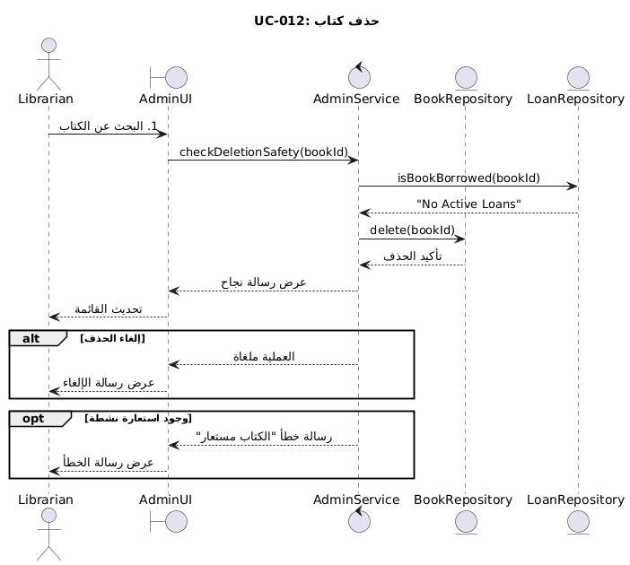
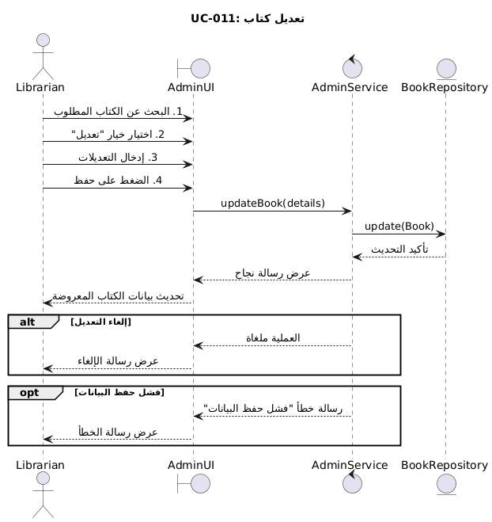

Slide 30




Slide 31
Version control
وصف المشروع:
نظام إدارة المكتبة هو تطبيق برمجي يهدف إلى أتمتة عمليات إدارة المكتبة. الأهداف الرئيسية للمشروع هي:
• تمكين الأعضاء من البحث عن الكتب، استعارتها، حجزها، وإرجاعها بكفاءة.
• متابعة الاستعارات والغرامات المتعلقة بالكتب المتأخرة.
• تمكين الأمناء من إدارة المستخدمين والمخزون المكتبي.
• الحفاظ على سير عمل آمن ومنظم باستخدام المصادقة والصلاحيات المبنية على الدور.
المشروع يتبع معمارية الطبقات (Layered architecture ) مع فصل واضح بين واجهة المستخدم، الخدمات (المنطق البرمجي)، والوصول إلى البيانات (Repository)

